Slide 1
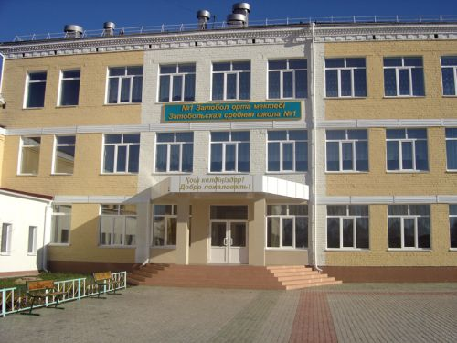
Қостанай ауданы әкімдігі білім бөлімінің "№1 Затобол орта мектебі"ММ
ГУ "Затобольская средняя школа №1"отдела образования акимата Костанайского района
«Особенности проектирования и организации современного урока в начальной школе»
Областной семинар учителей начальных классов
23 ноября 2011 г.

Slide 2
Все компьютеры в мире ничего не изменят без наличия увлеченных учащихся, знающих и преданных своему делу преподавателей, неравнодушных и осведомлённых родителей, а так же общества, в котором подчёркивается ценность обучения на протяжении всей жизни.
Билл Гейтс

Slide 3
Программа семинара
Организационная часть:
8.30 – 8.55 Встреча и регистрация участников семинара.
Практическая часть:
8.55 – 12.30
1. Открытый урок по познанию мира «Жизнь диких животных зимой» 1 класс
Герок Е.В., учитель II категории
2. Открытый урок русской грамоте «Буква Я» 1 класс
Кусаинова Н.В., учитель высшей категории
3. Открытый урок по математике «Закрепление сложения и вычитания на основе десятичного состава чисел» 2 класс
Башлай Г.Н., учитель I категории
4. Открытый урок по математике «Закрепление устных и письменных приёмов умножения»
Трулубекова У.С., учитель I категории
Теоретическая часть:
12.45 – 13.30
«Особенности проектирования и организации современного урока в начальной школе»
Горналёва Е.В., руководитель МО, учитель I категории
«Виды нарушения письма и их коррекция»
Павловская Н.А., учитель-логопед I категории
Рефлексия по итогам семинара.

Slide 4
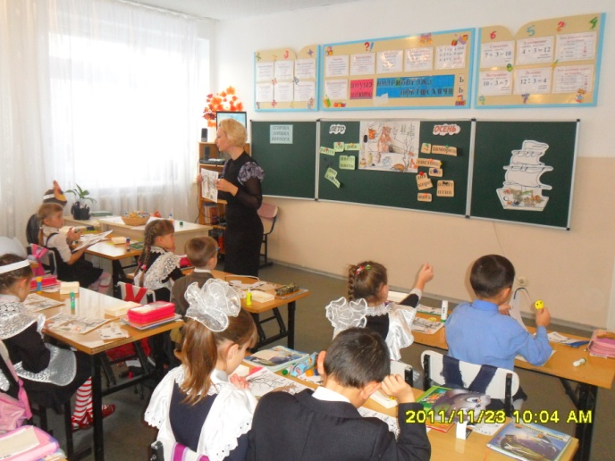
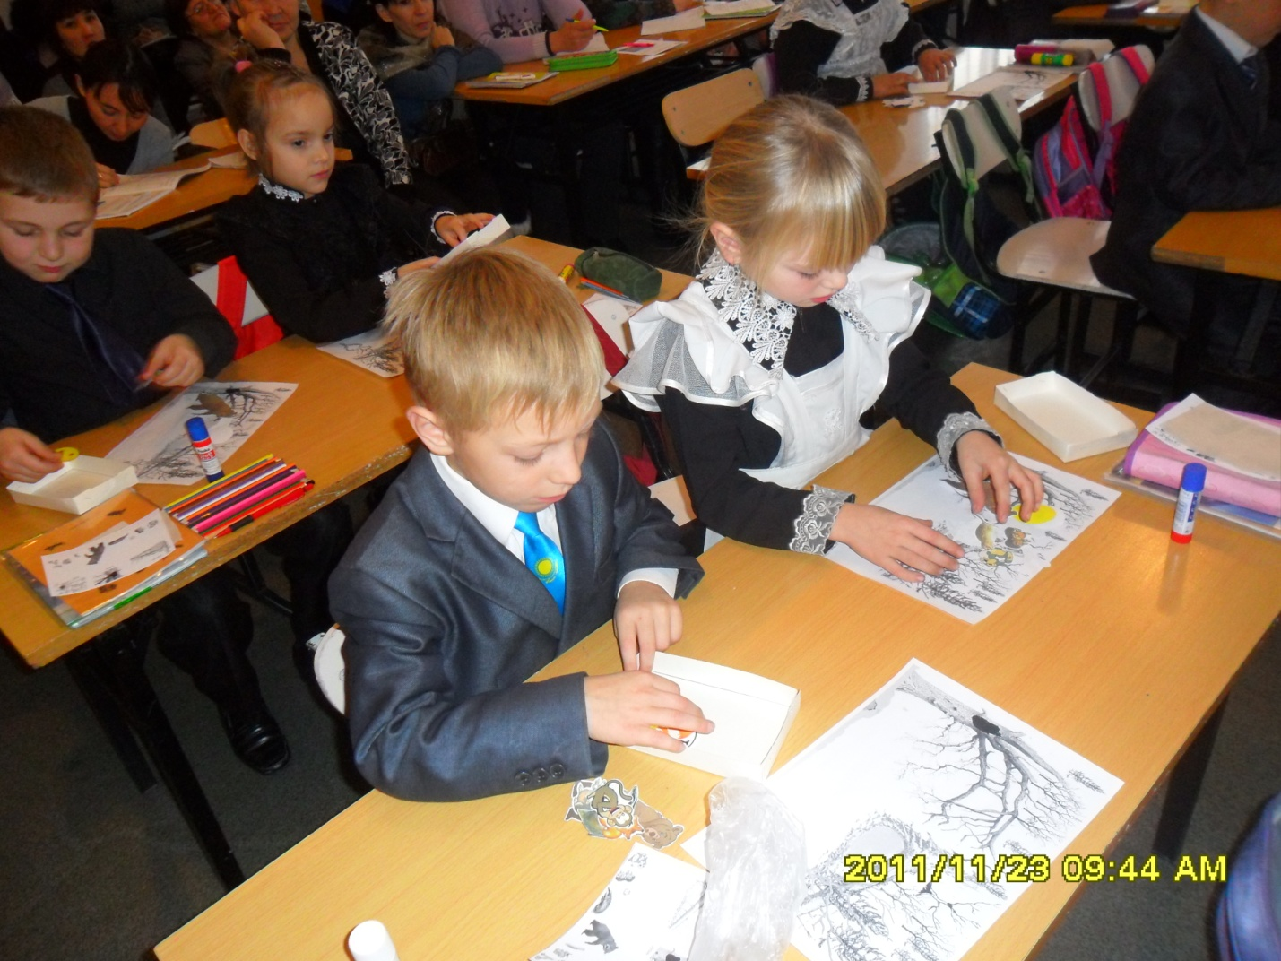
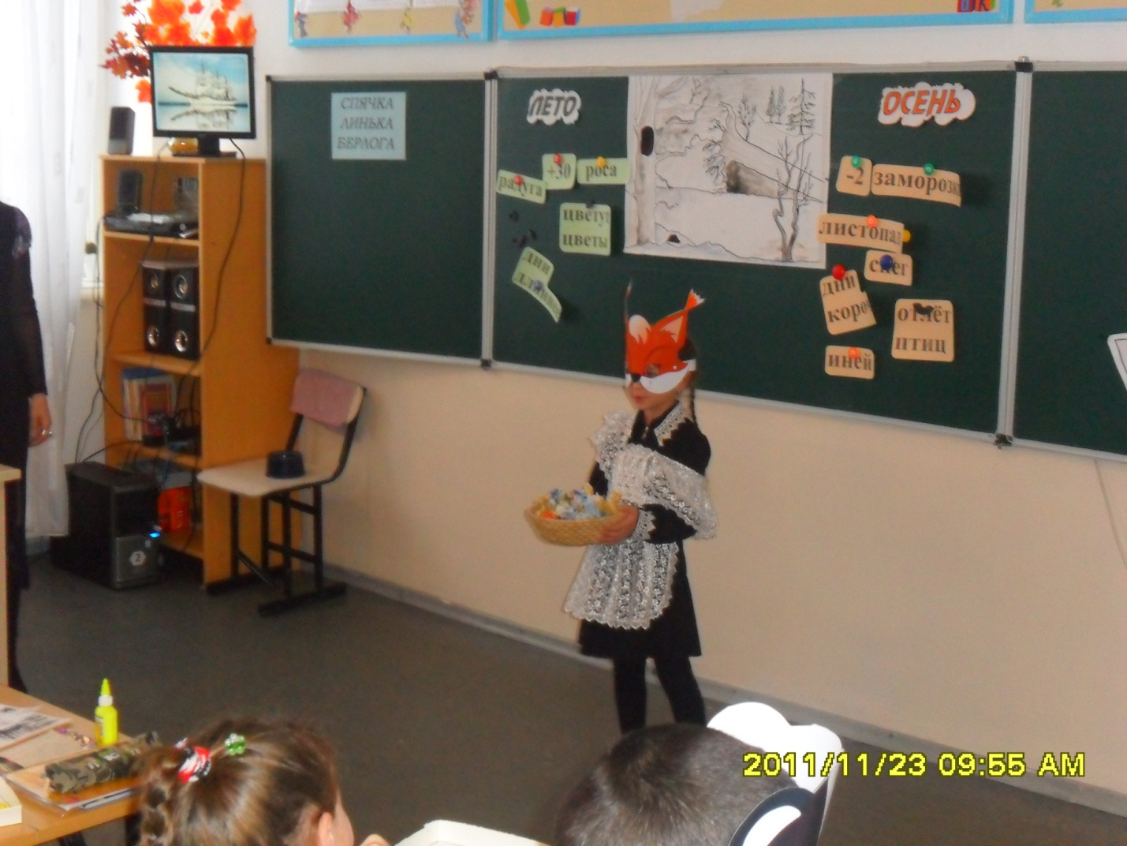
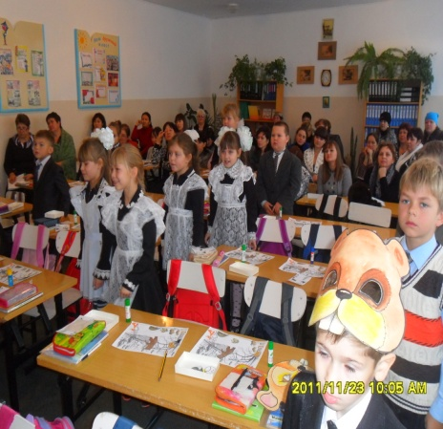
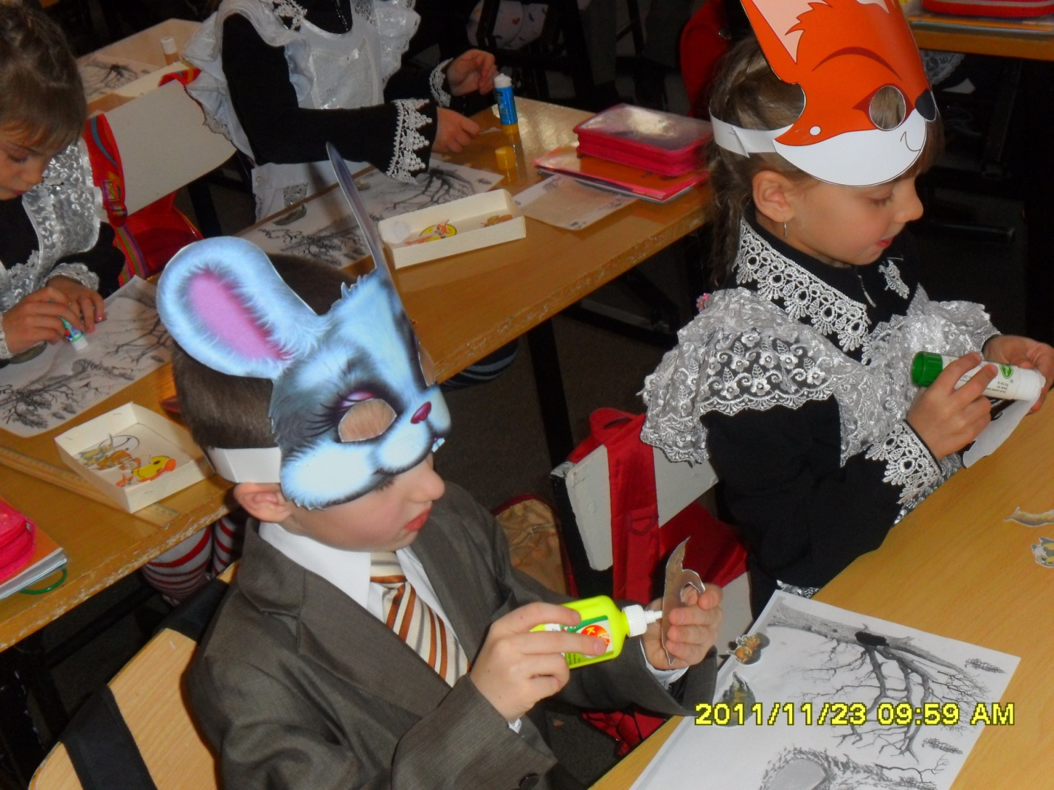
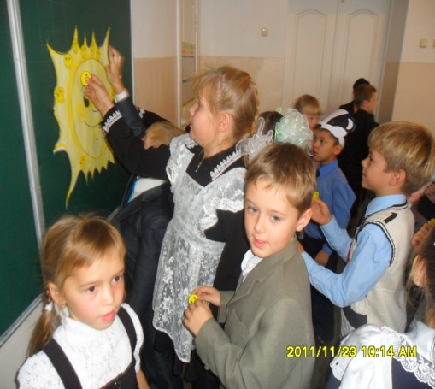
Открытый урок по познанию мира 1 класс
«Жизнь диких животных зимой»
Герок Елена Валерьевна, учитель II категории
Цели урока: *создать условия для усвоения новых знаний;
*выявить общий уровень знаний о диких животных;
*расширить и углубить знания о диких животных;
*показать причинно-следственные связи между живой и неживой природой.
Задачи урока: *развивать умение пользоваться имеющимися знаниями при решении
различных учебных задач;
*развивать творческое воображение , образное мышление;
*расширять кругозор и словарный запас учащихся;
*воспитывать бережное , ответственное отношение к природе

